Slide 1
Hvornår er noget levende?

Slide 2
Livet
Livet opstår fra dødt materiale
Livet skabes af Gud
Livet kommer til Jorden med en komet
Livet har altid været her

Slide 3
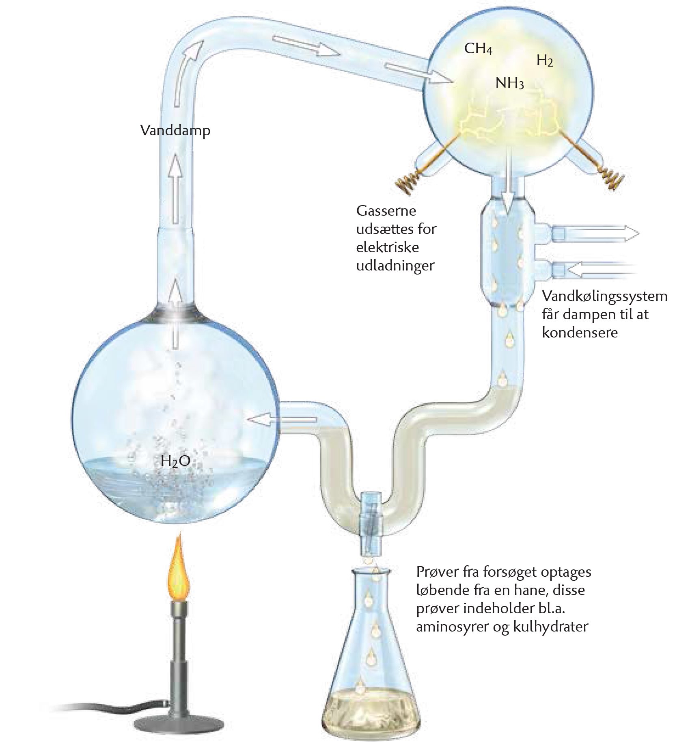

Slide 4
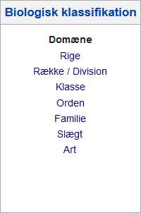
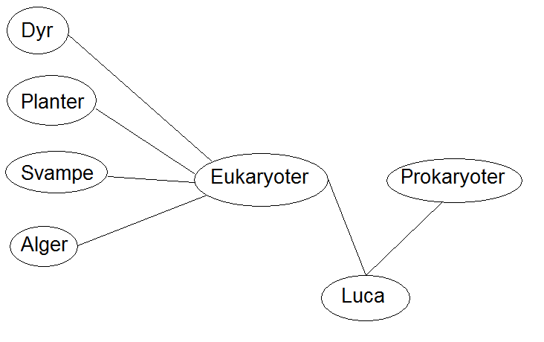

Slide 5
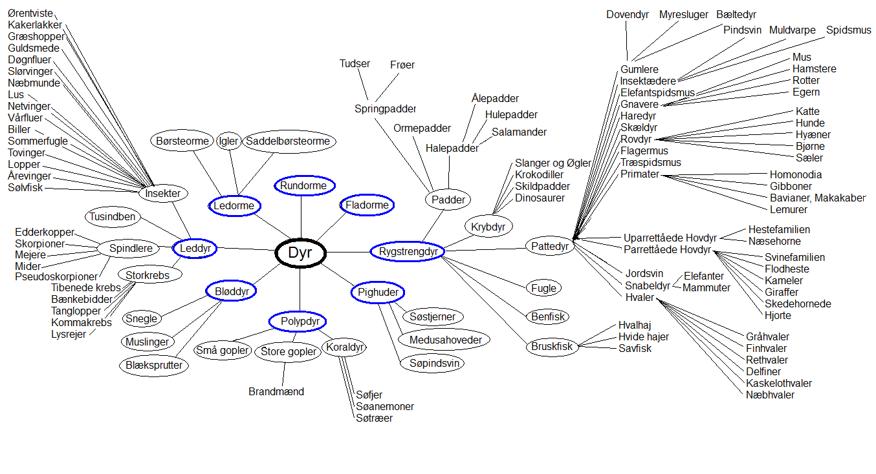

Slide 6
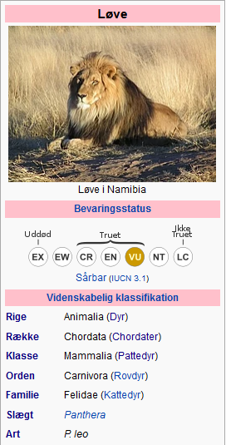

Slide 7
Evolutionsteorien
Livet på jorden er foranderligt. Nye arter udvikler sig fra eksisterende arter, mens andre arter uddør. Konsekvensen af dette er at alt liv er beslægtet og har en fælles forfader
Der er ikke uendelige ressourcer til rådighed så der er en evig kamp mellem individer for at overleve og få afkom
Arter forandrer sig ved at de bedst tilpassede individer får flere afkom, og på den måde vil arten med tiden tilpasse sig det eksisterende miljø. Denne proces kaldes for naturlig selektion

Slide 8
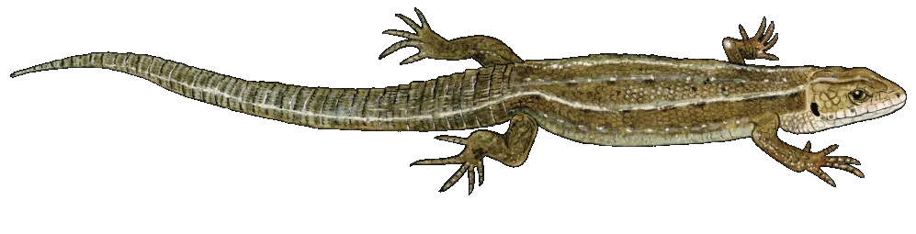
Hvordan?

Slide 9
Eksempel på evolution

Slide 10
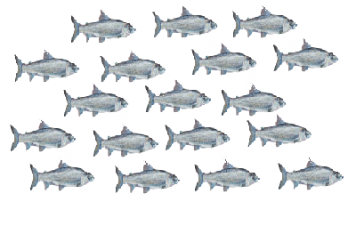
Eksempel på evolution

Slide 11
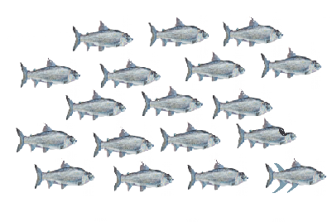
Eksempel på evolution

Slide 12
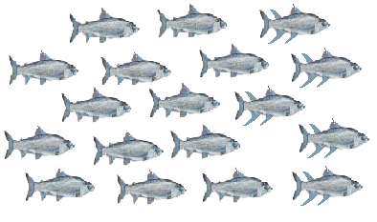
Eksempel på evolution

Slide 13
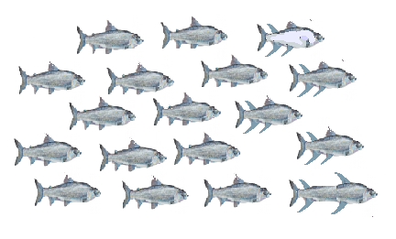
Eksempel på evolution

Slide 14
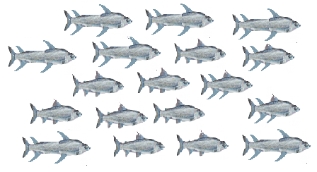
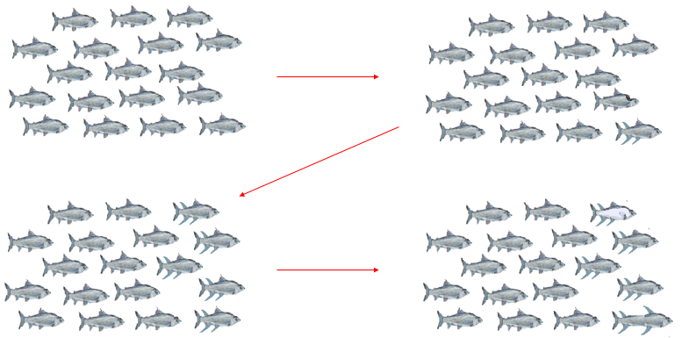
Eksempel på evolution

Slide 15
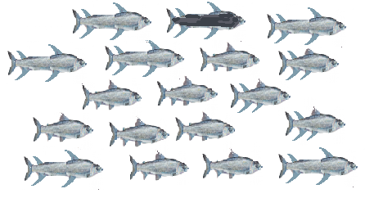
Eksempel på evolution

Slide 16
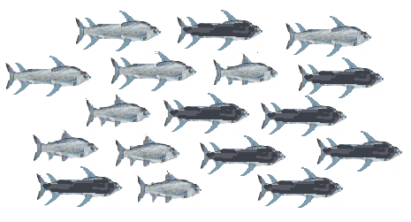
Eksempel på evolution

Slide 17
Mutationer
Tilfældige (Charles Darwin)
Udefra kommende intelligens skaber dem (William Paley, Michael Behe)
Indefra kommende intelligens skaber dem (Jean Lamarck)

Slide 18
Luria–Delbrück experiment (1943)

Slide 19
Gener ændrer sig (Epigenetik)
Ændringer i fedt og muskelmasse påvirker afkom
Organismer kan rekombinere deres gener når de angribes af parasitter
Gener sammensættes bedst muligt for nye afkom

Slide 20
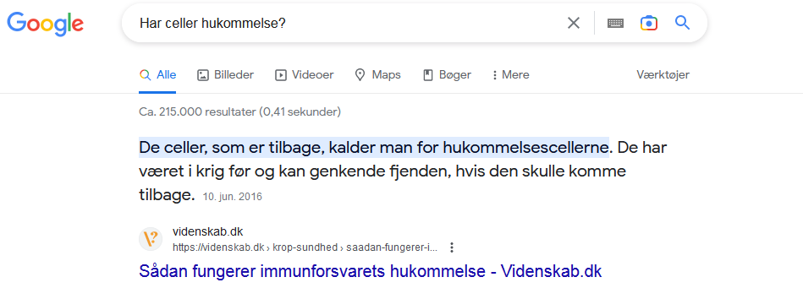

Slide 21
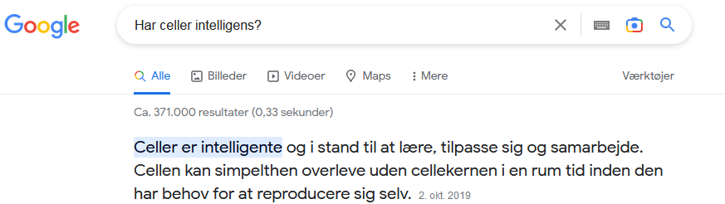

Slide 22
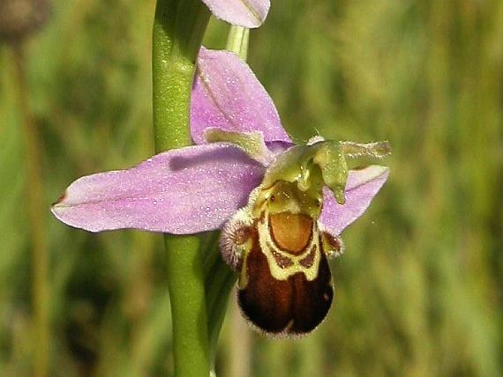

Slide 23
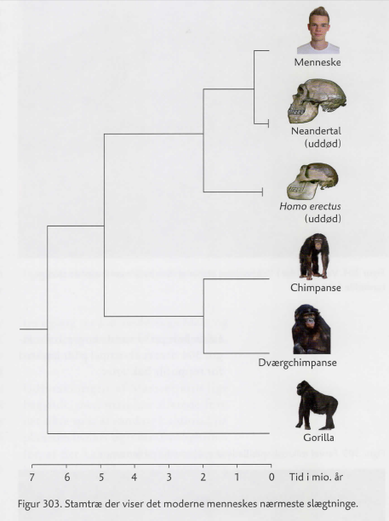

Slide 24
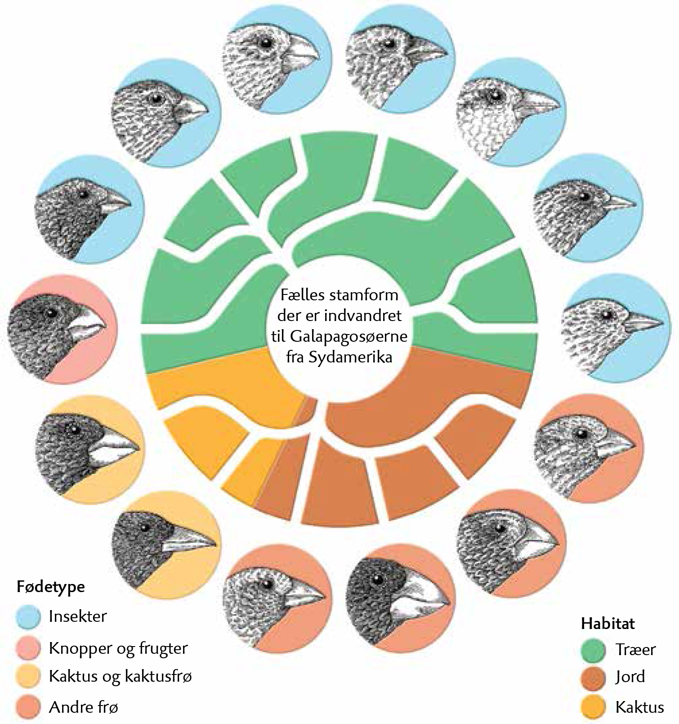

Slide 25
”They are in you and me; they created us, body and mind; and their preservation is the ultimate rationale for our existence. They have come a long way, those replicators. Now they go by the name of genes, and we are their survival machines”
Richard Dawkins

